Slide 1
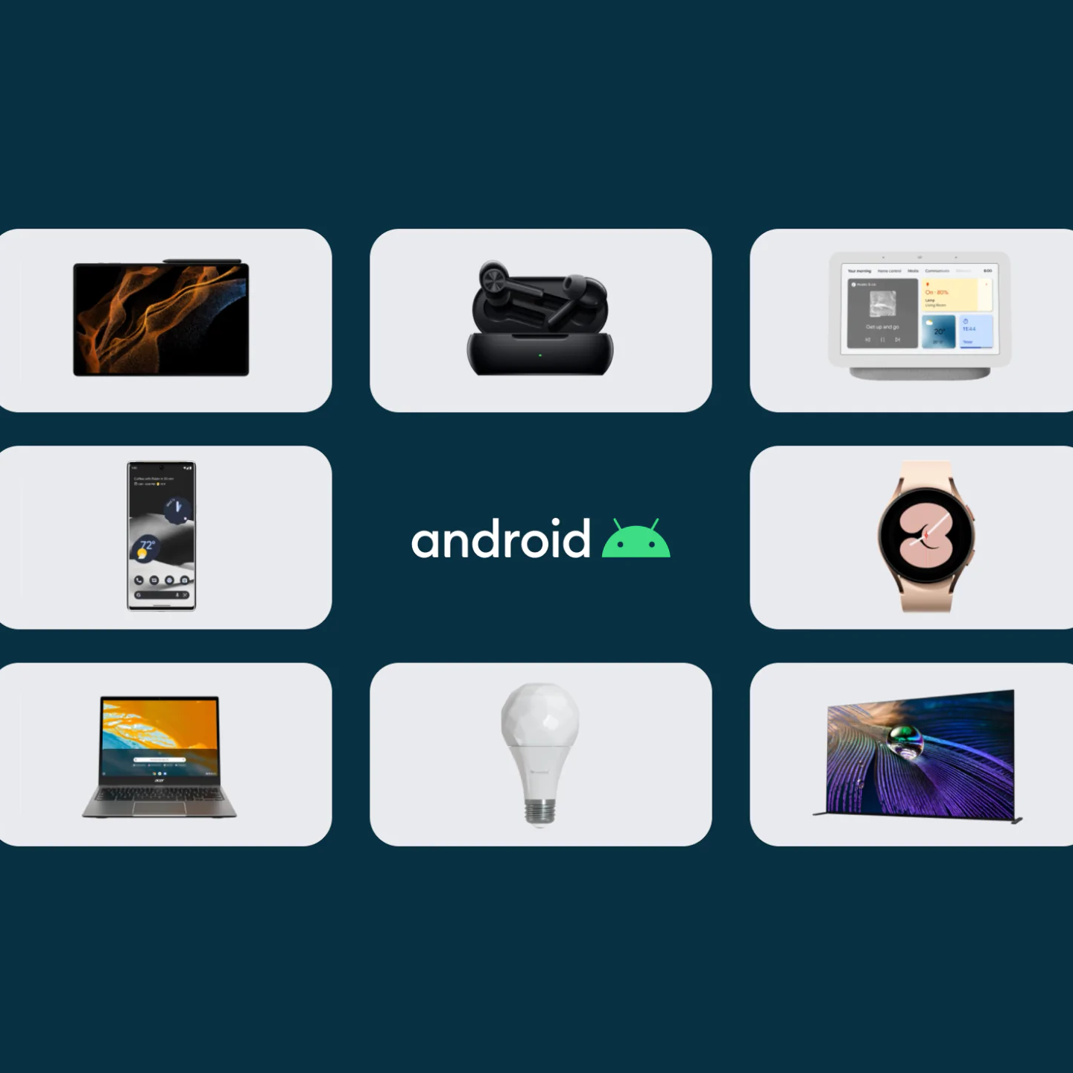
Android per diversi dispositivi

Slide 2
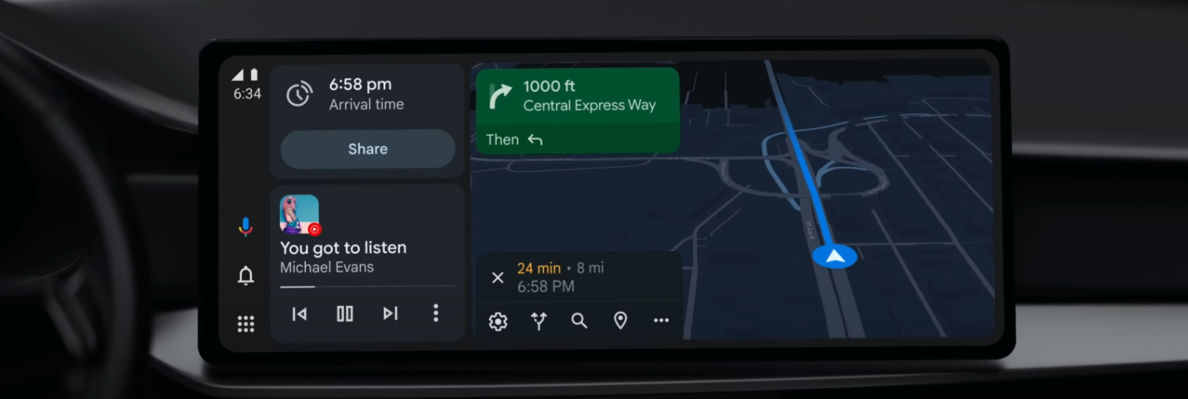
Android Auto
Funzionalità
Controllo dell’auto dal telefono
Strumenti di navigazione
Controllo vocale
Riproduzione di musica

Slide 3
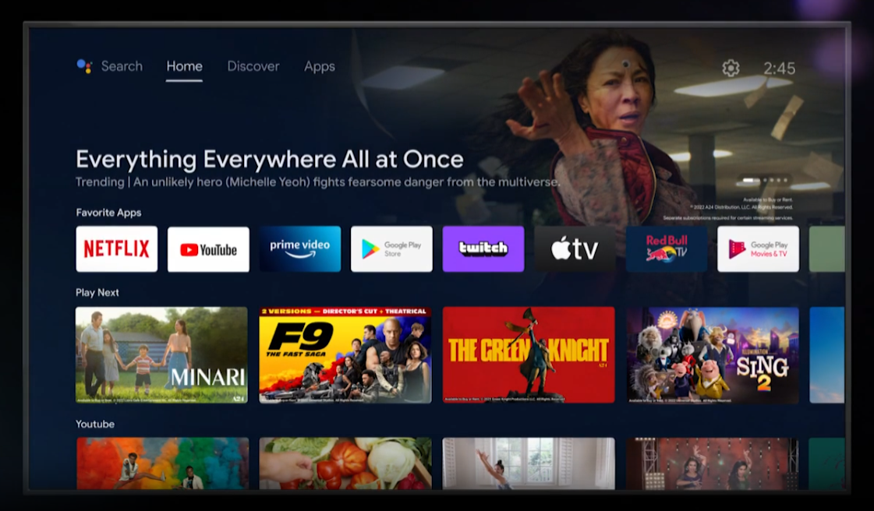
Android tv
Funzionalità
Chromecast
Assistente vocale

Slide 4
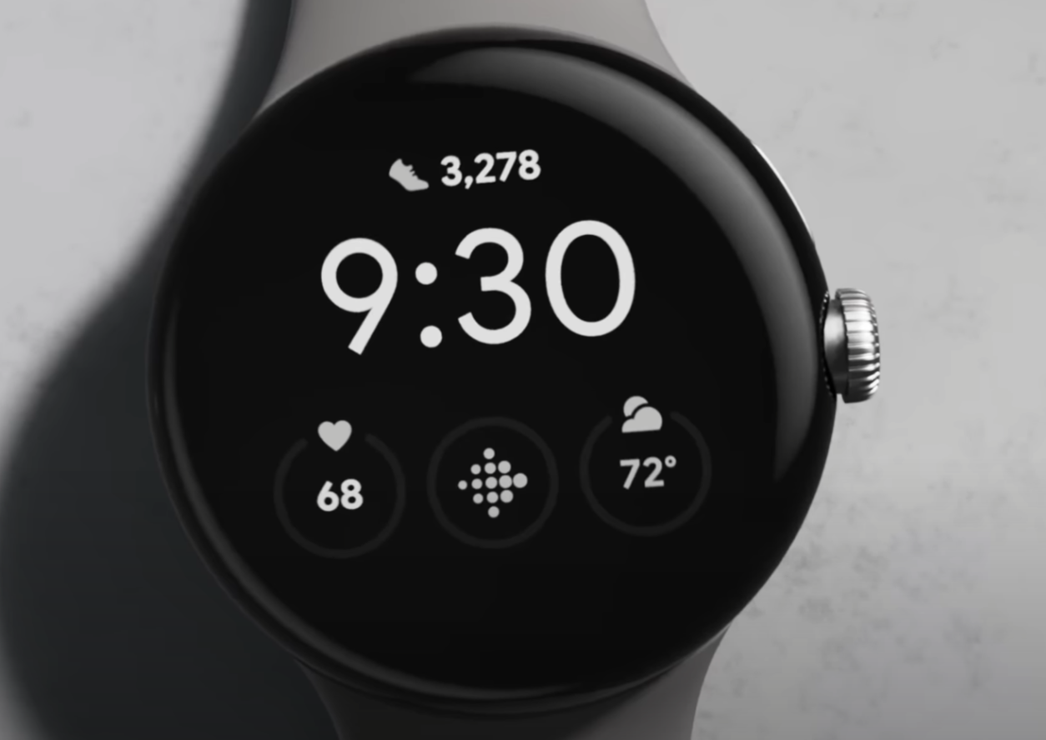
Wear os
Funzioni
Notifica per le chiamate
Monitoraggio dell’attività fisica
Monitoraggio della salute

Slide 5
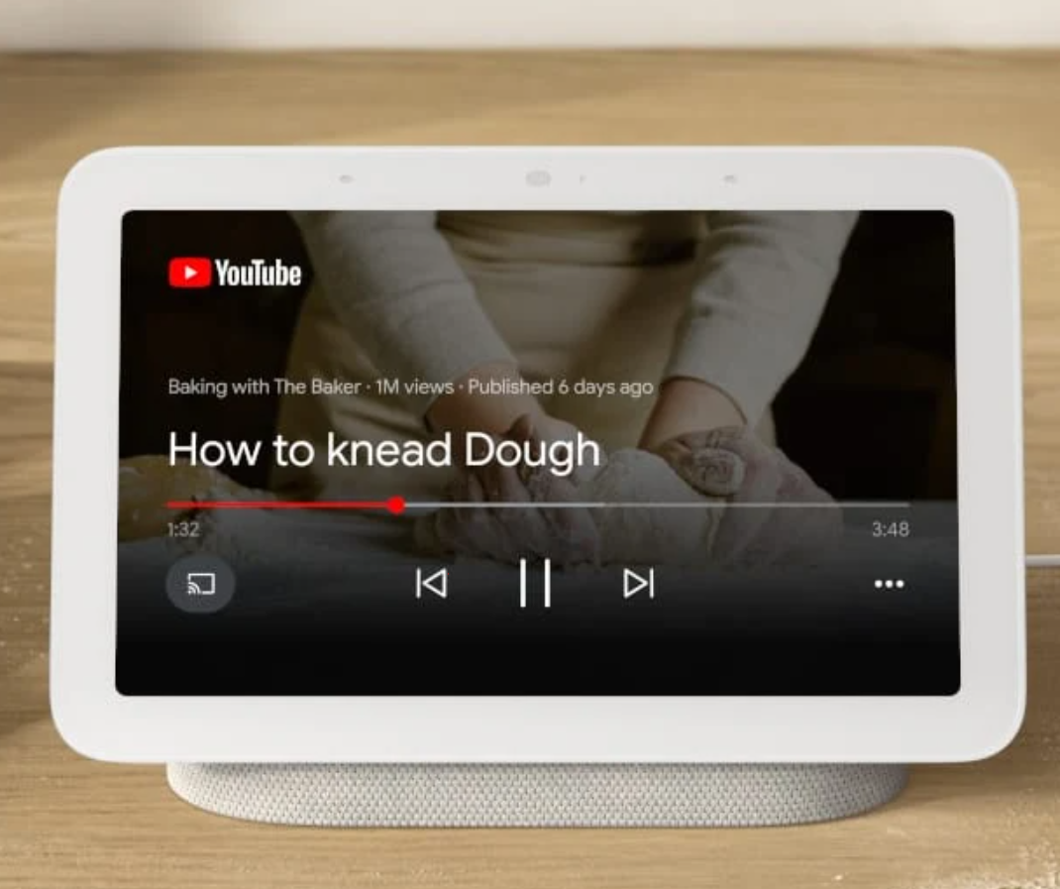
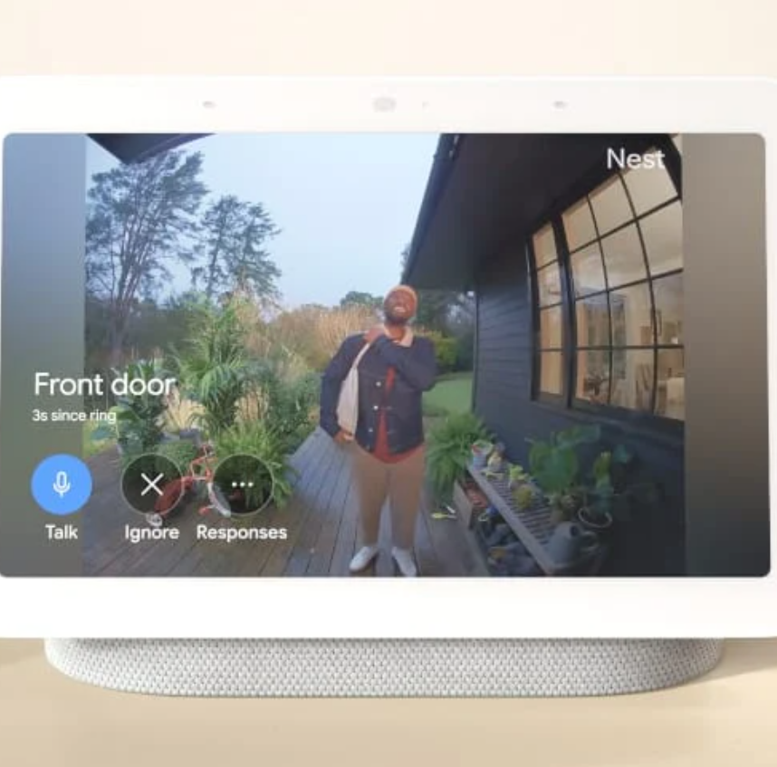
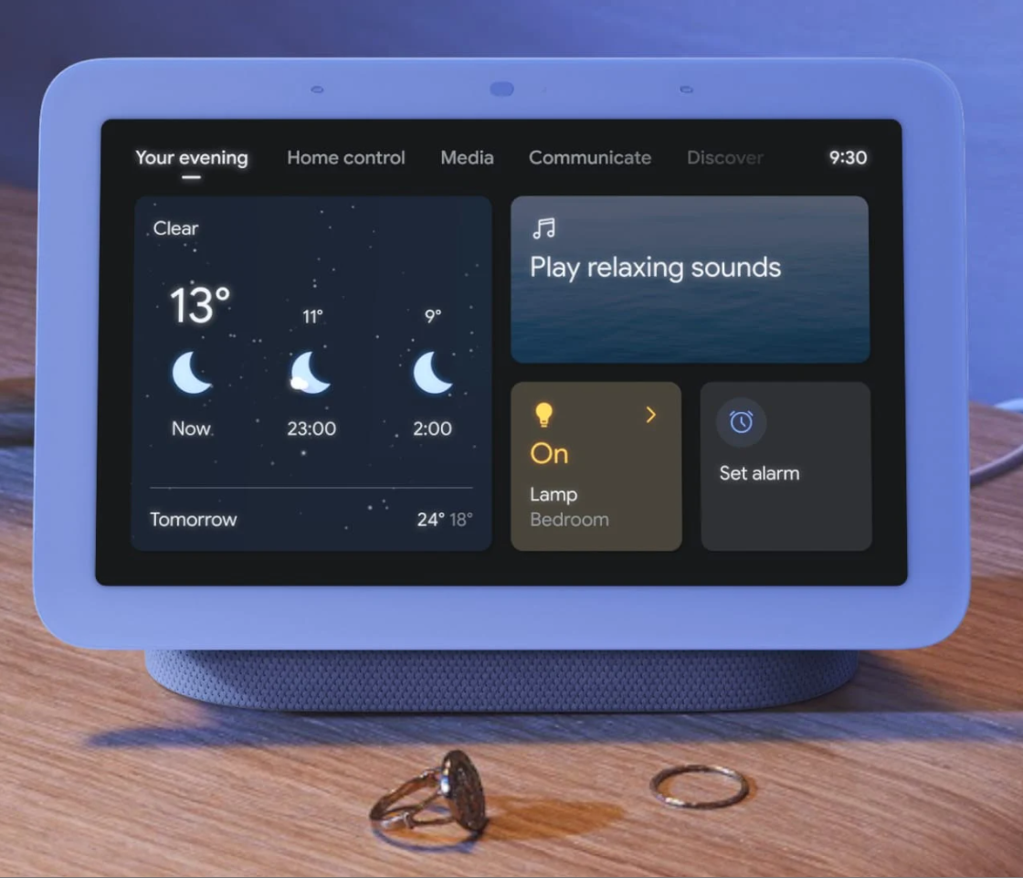
Android per IoT (Internet of Things)
Funzioni
Controllo della casa
Sicurezza

